Slide 1
ЛАБОРАТОРНАЯ РАБОТА 5 Или пишем bash на минималках

Slide 2


ПЛАН (ЕГО НЕТ)
Работа ввода-вывода,
работа с файлами, коллекции
Реализация команд, паттерн Command
Интерпретатор

Slide 3


ПОТОКИ
Стандартные потоки — воображаемые файлы, позволяющие осуществлять взаимодействие с пользователем как чтение и запись в файл.
stdin
stdout
sterr

Slide 4

ПЕРЕНАПРАВЛЕНИЕ
Это не является обязательным — потоки можно подключать к чему угодно — к файлам, программам и даже устройствам. В командном интерпретаторе bash такая операция называется перенаправлением.
stdin
stdout
sterr

Slide 5



ПУТИ И ПРАВА ДОСТУПА
Абсолютный (или полный) путь начинается с корня ФС
D:\OpenServer\domains\test.ru\index.php
Относительный путь ссылается на местоположение относительно текущего каталога
.\test.ru\index.php
---
rwx
--x
-wx
rwx
r-x

Slide 6
ОПЕРАЦИИ НАД ФАЙЛАМИ
Открыть
Создать
Записать
Удалить
Прочитать
Атрибуты/права
Закрыть

Slide 7
АЛГОРИТМ РАБОТЫ С ФАЙЛАМИ
Записать
Открыть
Закрыть
Прочитать

Slide 8
КЛАСС FILE
Класс File, определенный в пакете java.io, не работает напрямую с потоками. Его задачей является управление информацией о файлах и каталогах.
Хотя на уровне операционной системы файлы и каталоги отличаются, но в Java они описываются одним классом File.
Класс позволяет получать базовую информацию о файле/ директории
Имеет методы для создания файла/директории.
Устарел
Все методы есть в документации

Slide 9
КЛАСС FILES
Также нужно обратить внимание на класс Files из пакета java.nio. Он является более современным и предоставляет много статических методов для работы с файлами.
Просмотреть атрибуты файла, владельца, изменять их
Проверить файл на возможность модификации
Получить stream для обхода каталогов
Копировать
И т.д.
Все методы есть в документации

Slide 10
КЛАСС PATH
Path — это класс, который пришел на смену File. Работа с ним безопаснее и эффективнее. Соответственно, этот класс является абстракцией над путём.
Класс содержит всё необходимое для работы с путями
(получить родителя, преобразование и склеивание абсолютных и
относительных путей и т.д.)
Есть метод для преобразования к File
Все методы есть в документации

Slide 11
ПОТОКИ
Потоки байтов
Потоки символов
InputStream
OutputStream
Reader
Writer
чтение
запись
чтение
запись
Все методы есть в документации

Slide 12
АЛГОРИТМ РАБОТЫ С ПОТОКАМИ
Создали и подключили к источнику
Поработали (чтение/запись)
Если поток больше не нужен, то его необходимо закрыть! (метод close или try-with-res)
Не забывайте закрывать потоки! Если этого не делать, то будут проблемы!
Все методы есть в документации

Slide 13
ПОТОКИ
FileOutputStream
FileInputStream
Для работы с файлами
FileReader
FileWriter
Все методы есть в документации

Slide 14
ПОТОКИ
StringReader
Преобразует строчку в поток
ReaderInputStream
?
WriterOutputStream
?
Все методы есть в документации

Slide 15
КОЛЛЕКЦИИ
Для хранения наборов данных в Java предназначены массивы. Однако их не всегда удобно использовать, прежде всего потому, что они имеют фиксированную длину. Эту проблему в Java решают коллекции. Однако суть не только в гибких по размеру наборах объектов, но в и том, что классы коллекций реализуют различные алгоритмы и структуры данных, например, такие как стек, очередь, дерево и ряд других.
Все методы есть в документации

Slide 16
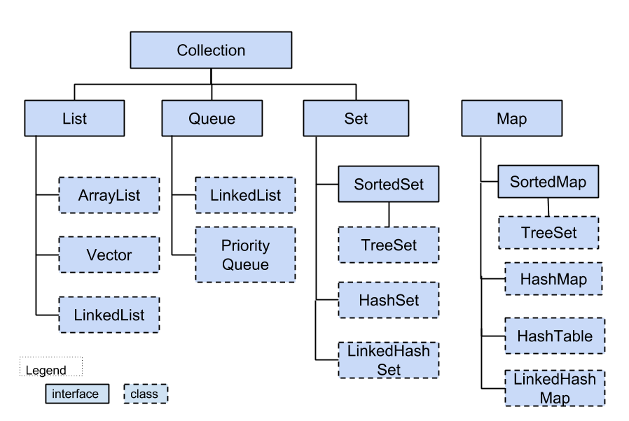
КОЛЛЕКЦИИ
Все методы есть в документации

Slide 17
ДЖЕНЕРИКИ
Когда Java-разработчики только создавали класс ArrayList, они хотели сделать его универсальным, чтобы в нем можно было хранить объекты любого типа. Поэтому для хранения элементов они воспользовались массивом типа Object.
Сильная сторона такого подхода в том, что в коллекцию можно добавить объект любого типа.
Ну а слабых сразу несколько.
Всегда приходилось писать оператор преобразования типа,
когда доставали элементы из коллекции
Не было гарантии, что в коллекции хранятся элементы определенного типа
Данные коллекции можно случайно поменять по незнанию.
Все методы есть в документации

Slide 18
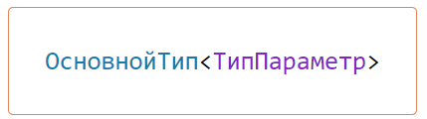
ДЖЕНЕРИКИ
Все эти проблемы устраняет такая классная вещь в Java как дженерики (Generics).
Код | Описание
ArrayList<Integer> list; | Создание переменных
list = new ArrayList<Integer> (); | Создание объектов
ArrayList<Integer>[] array; | Создание массивов
Все методы есть в документации

Slide 19
ДЖЕНЕРИКИ
В такую коллекцию можно сохранить только переменные типа Integer.
Код | Описание
ArrayList<Integer> list = new ArrayList<Integer>(); list.add(new Integer(1)); list.add(2); list.add("Привет"); | Коллекция типа ArrayList с элементами типа Integer Так можно И так можно: сработает autoboxing А так нельзя: ошибка компиляции
Все методы есть в документации

Slide 20
СОРТИРОВКА
Классы Java Collections предоставляют нам очень удобный метод Collections.sort() для сортировки. Но для этого необходимо, чтобы был критерий сортировки. Для этого существует два интерфейса: Comparable и Comparator.
Все методы есть в документации

Slide 21
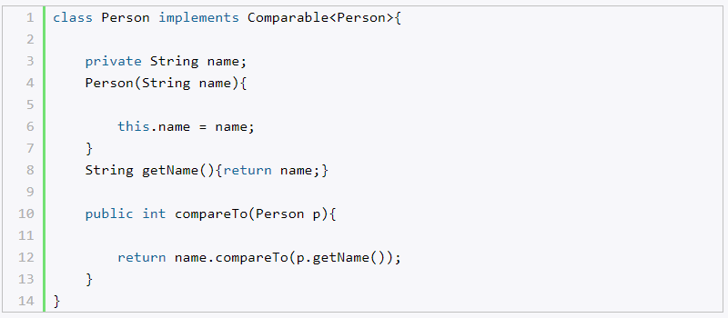
ИНТЕРФЕЙС COMPARABLE<E>
Для того, чтобы объекты коллекции можно было сравнить и сортировать, они должны применять интерфейс Comparable<E>. При применении интерфейса он типизируется текущим классом
Все методы есть в документации

Slide 22
ИНТЕРФЕЙС COMPARABLE<E>
Сравнить два объекта
>0
=0
<0
Первый больше второго
Равны
Второй больше первого
Все методы есть в документации

Slide 23
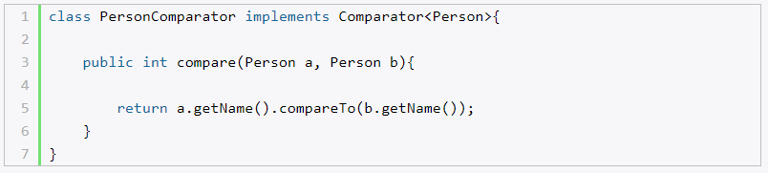
ИНТЕРФЕЙС COMPARATOR<E>
Однако перед нами может возникнуть проблема, что если разработчик не реализовал в своем классе, который мы хотим использовать, интерфейс Comparable, либо реализовал, но нас не устраивает его функциональность, и мы хотим ее переопределить?
Все методы есть в документации

Slide 24
JSON
JSON (JavaScript Object Notation) – это текстовый формат представления данных в нотации объекта JavaScript.
JSON основан на двух структурах данных:
Коллекция пар ключ/значение. В разных языках, эта концепция реализована как объект, запись, структура, словарь, хэш, именованный список или ассоциативный массив.
Упорядоченный список значений. В большинстве языков это реализовано как массив, вектор, список или последовательность.
Все методы есть в документации

Slide 25
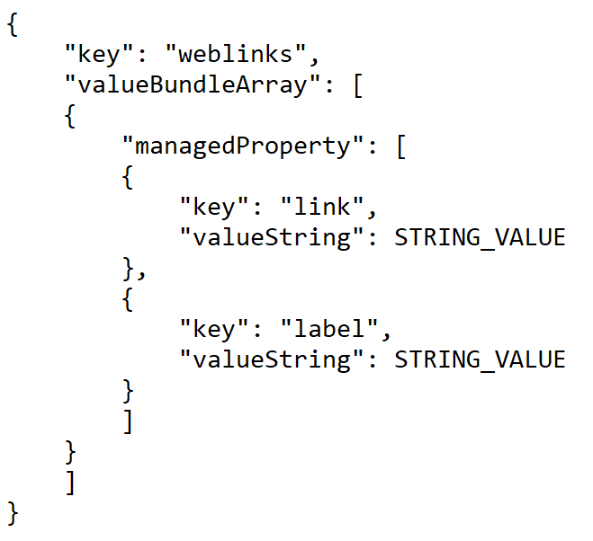
JSON

Slide 26
CSV
CSV (comma-separated value) - это формат представления табличных данных (например, это могут быть данные из таблицы или данные из БД).
• Каждая строка файла — это одна строка таблицы. Первая строчка может быть заголовком.
• Разделителем (англ. delimiter) значений колонок является символ запятой (,). Однако на практике часто используются другие разделители, то есть формат путают с DSVruen и TSV.
• Значения, содержащие зарезервированные символы (двойная кавычка, запятая, точка с запятой, новая строка) обрамляются двойными кавычками ("). Если в значении встречаются кавычки — они представляются в файле в виде двух кавычек подряд.
Все методы есть в документации

Slide 27
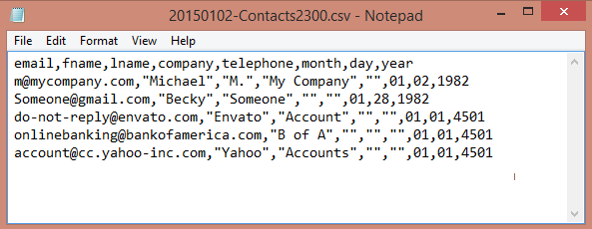
CSV
Все методы есть в документации

Slide 28
XML
XML, в переводе с англ eXtensible Markup Language — расширяемый язык разметки. Используется для хранения и передачи данных.
• В XML каждый элемент должен быть заключен в теги. Тег — это некий текст, обернутый в угловые скобки:
<tag>
В любом XML-документе есть корневой элемент. Это тег, с которого документ начинается, и которым заканчивается.
Значение элемента хранится между открывающим и закрывающим тегами. Это может быть число, строка, или даже вложенные теги!
У элемента могут быть атрибуты — один или несколько. Их мы указываем внутри отрывающегося тега после названия тега через пробел в виде?
Все методы есть в документации

Slide 29
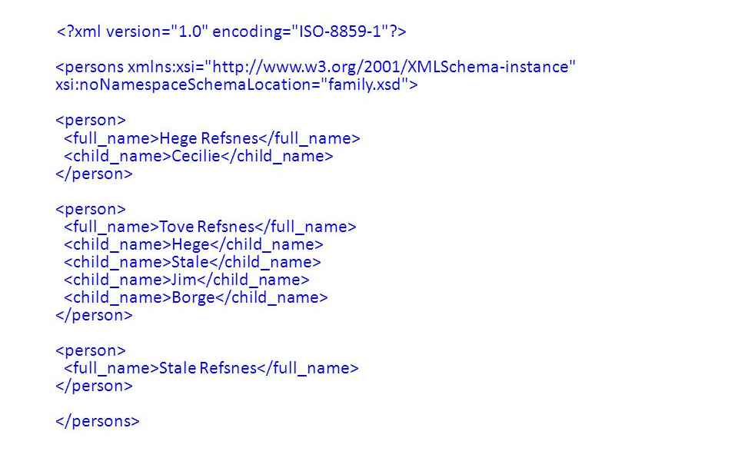
XML
Все методы есть в документации

Slide 30
WELL-FORMED XML
Есть корневой элемент
У каждого элемента есть закрывающийся тег
Теги регистрозависимы
Правильная вложенность элементов
Атрибуты оформлены в кавычках

Slide 31
КОМАНДЫ
Switch-case
Классы с логикой
?

Slide 32
КОМАНДЫ
Switch-case
Классы с логикой
На самом деле здесь только один вариант – второй. Реализация команд первым способ никуда не годится, такое приложение будет ОЧЕНЬ трудно расширять и поддерживать. Второй способ сделает поддержку и расширение приложения проще, более того добавление новых команд можно автоматизировать: например, с помощью ReflectionAPI.

Slide 33
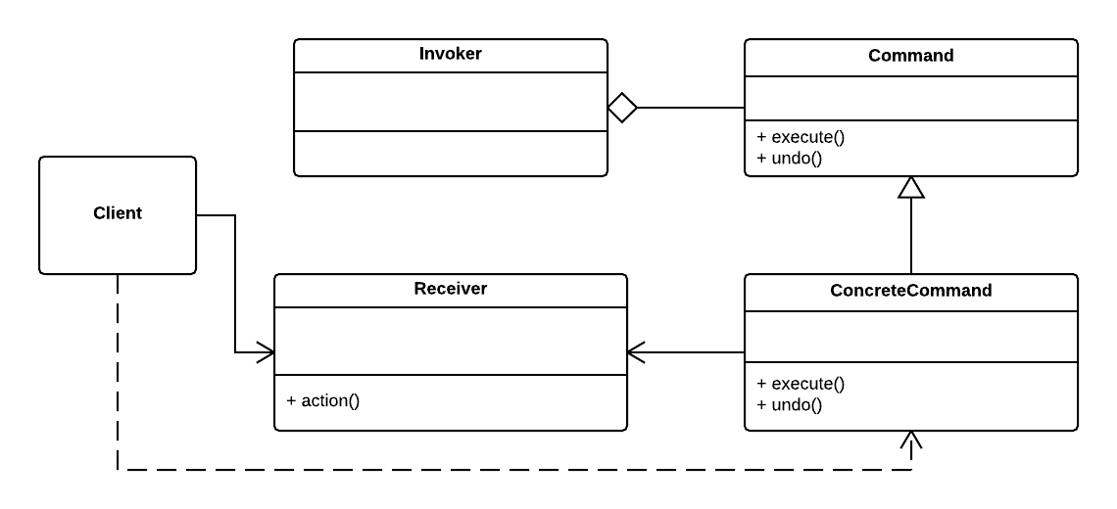
COMMAND PATTERN

Slide 34
COMMAND PATTERN
– Клиент (Client) – самый главный, он передает поручение «секретарю» Исполнителю (Invoker)
– Исполнитель вызывает Команду (Command) и говорит, что надо сделать (каждая команда – класс с логикой)
– Команда выполняет поручение, используясь Приемником (Receiver)
– Приемник – помощник Команды. Последняя использует его для своих ужасных дел.

Slide 35
COMMAND PATTERN
ВНИМАНИЕ!!! Никто не обязывает вас использовать паттерн Command, при правильном и рассудительном подходе можно реализовать свою архитектуру грамотно и без паттерна. Однако паттерн — это почти готовое решение (в каком-то смысле), и при его правильной реализации точно не будет проблем с архитектурой.

Slide 36
FAQ ПО КОМАНДАМ
Command обычно реализован в виде интерфейса или абстрактного класса. Какие методы должны быть?
execute() – самый главный метод, он реализует логику команды,
он может(должен) принимать аргументы команды, и invoker (зачем это нужно будет далее).
Метод для получения введённых аргументов
Метод для получения имени команды
Метод для получения справки по команде (для реализации команды help)
Вспомогательные методы в зависимости от реализации

Slide 37
FAQ ПО КОМАНДАМ
Как получить вывод/ошибку команды?
Sout (нинада)
Возвращать String из execute
Передать команды потоки для вывода и ошибок
Сделать метод getResult()

Slide 38
FAQ ПО КОМАНДАМ
Что делать с аргументами?
Безусловно, аргументы нужно где-то хранить, но где? Можно хранить аргументы как поля класса конкретный команды, использовать массив String или Object, или использовать специальный объект, который просто хранит эти аргументы (Однако тогда, скорее всего, придётся делать такой спец. объект для каждой команды).

Slide 39
FAQ ПО КОМАНДАМ
Что делать если команде нужен дополнительный ввод от пользователя?
1) Передать ей через execute текущий входной поток.
2) Получить его как-то иначе???

Slide 40
FAQ ПО КОМАНДАМ
Как делать валидацию аргументов?
1) В логике самой команды (если что-то не так – выкинуть исключение)
2) Если используете специальные объекты для аргументов – в спец методе этого объекта

Slide 41
FAQ ПО КОМАНДАМ
Команда работает с коллекцией, как она получит к ней доступ?
Нужно передать ей коллекцию через execute. Передавать через static поле нехорошо т.к. это создаёт лишнюю связанность модулей программы.

Slide 42
FAQ ПО КОМАНДАМ
Команде нужен доступ к списку команд (например help или execute_script)
Передать через invoker (или отдельно). Таким образом каждая команда сможет просмотреть список доступных команд в системе и при необходимости выполнить их или получить справку по ним.

Slide 43
ИНТЕРПРЕТАТОР
Это программа, которая ожидает на входе команду с аргументами (или без), производит её выполнение и вывод её результата/ошибок.
Команда
Интерпретатор
Результат
По большому счёту – интерпретатор является самым высоким уровнем нашей системы.

Slide 44
ИНТЕРПРЕТАТОР
Итак, задачи интерпретатора:
• Ожидать ввод команды (причём не важно – от пользователя или другого источника)
• Проверять валидность команды
• Выполнение команды
• Вывод результата и ошибок

Slide 45
АЛГОРИТМ
Ожидание ввода
Проверка валидности
Получить имя команды и её аргументы
Выполнение

Slide 46
FAQ ПО ИНТЕРПРЕТАТОРУ
Как реализовать ожидание ввода команды?
Класс Scanner к вашем услугам. ☺
Все методы есть в документации

Slide 47
FAQ ПО ИНТЕРПРЕТАТОРУ
Откуда интерпретатор должен знать, какие команды есть в системе?
Для этого нужно заранее создать список доступных команд и передать его системе. Т.е. при вводе команды интерпретатор должен проверить, существует ли такая команда – если нет, то вывести ошибку, если да – то выполнить ее (вызвать метод execute()). Проще всего такой список сделать с помощью коллекции Map (т.е. пары ключ-значение). Ключом будет сама команда в том виде, в котором её будет вводить пользователь, а значением – объект команды, объект класса команды и т.д. в зависимости от реализации. Т.е. команду нужно зарегистрировать в системе.

Slide 48
FAQ ПО ИНТЕРПРЕТАТОРУ
Как получить введённую команду и её аргументы?
Самый простой способ – полученную строчку из сканера разбить по пробелу на массив (String#split). Первая элемент – введённая команда, остальные – её аргументы.

Slide 49
FAQ ПО ИНТЕРПРЕТАТОРУ
Как выполнить команду?
Перед этим необходимо уже иметь аргументы команды в массиве или другой структуре данных для передачи их логике команды.
После проверки существования команды (contsinsKey()) мы получаем объект команды (или иное, зависит от реализации) из Map, вызываем invoker, помещаем аргументы и вызываем у него метод invoke() (опять же зависит от реализации).

Slide 50
FAQ ПО ИНТЕРПРЕТАТОРУ
Вывод ошибок
Необходимо разработать иерархию исключений для команд и дать возможность методу execute бросать эти исключения. Сами исключения нужно отлавливать с помощью try-catch в цикле интерпретатора. (в самом execute тоже можно делать обработку, но все равно нужно кинуть исключение дальше). За счёт этого исключение, возникшее в команде, поднимется на уровень выше (на уровень интерпретатора) и его можно будет обработать как угодно и вывести. С таким подход мы концентрируем отлов ошибок на самом верхнем уровне системы, что упрощает написание кода и его дальнейшее усовершенствование.

Slide 51
БОНУС
Как подключить библиотек и собрать проект?
Используйте системы сборок – Maven и Gradle. Они очень сильно упрощают жизнь.

Slide 52
БОНУС
Как реализовать execute_script
В него необходимо встроить свой интерпретатор, который будет читать команды из файла и затем их выполнять. На самом деле он не сильно отличается от главного интерпретатора, так что есть смысл подумать над реализацией класса Interpreter.
Для «отлова» рекурсии (скрипт вызвал себя же, причем неважно в каком файле) можно использовать коллекцию Stack.

Slide 53
БОНУС
Как реализовать help
Добавьте к Command метод getHelp() и переопределите его у каждой команды. Затем в логике help пройдитесь по всему списку команд и вызовите у каждой этот метод.

Slide 54
БОНУС
Права файлов и директории
Когда вам на вход приходит путь к файлу – проверьте точно ли это файл и можно ли его прочитать. Также не забудьте учесть поврежденный или пустой файл коллекции.

